Slide 1
HTML5+CSS

Slide 2
HTML5介绍

Slide 3
HTML5
HTML5 概述
HTML5 文档基本格式
HTML5 语法
HTML5 基础标签

Slide 4
HTML5概述
HTML5 发展历程
HTML5 优势
HTML5 浏览器支持情况

Slide 5
HTML5发展历程
HTML的出现由来已久，1993年HTML首次以因特网的形式发布。随着HTML的发展，W3C（World Wide Web Consortium，万维网联盟）掌握了对HTML规范的控制权，负责后续版本的制定工作。
然而，在快速发布了HTML的4个版本后，HTML迫切需要添加新的功能，制定新规范。
在2004年，一些浏览器厂商联合成立了WHATWG工作组。 2006年，W3C组建了新的HTML工作组，明智地采纳了WHATWG的意见，并于2008年发布了HTML5的工作草案。
2014年10月29日，万维网联盟宣布，经过8年的艰辛努力，HTML5标准规范终于制定完成，并公开发布。

Slide 6
HTML5发展优势
（1）解决了跨浏览器问题
在HTML5之前，各大浏览器厂商为了争夺市场占有率，会在各自的浏览器中增加各种各样的功能，并且不具有统一的标准。使用不同的浏览器，常常看到不同的页面效果。在HTML5中，纳入了所有合理的扩展功能，具备良好的跨平台性能。针对不支持新标签的老式IE浏览器，只需简单地添加JavaScript代码就可以使用新的元素。
（2）新增了多个新特性
新的特殊内容元素，比如 header、nav、section、article、footer。
新的表单控件，比如 calendar、date、time、email、url、search。
用于绘画的 canvas 元素。
用于媒介回放的 video 和 audio 元素。
对本地离线存储的更好的支持。
地理位置、拖拽、摄像头等API。
（3）用户优先的原则
（4）化繁为简的优势
新的简化的字符集声明。
新的简化的DOCTYPE。
简单而强大的HTML5 API。
以浏览器原生能力替代复杂的JavaScript代码。

Slide 7
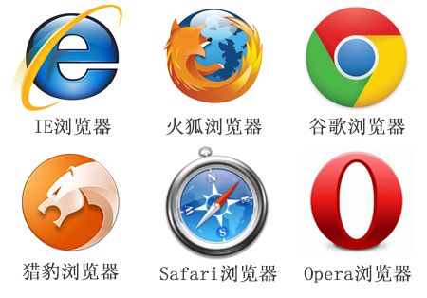
HTML5浏览器支持情况

Slide 8
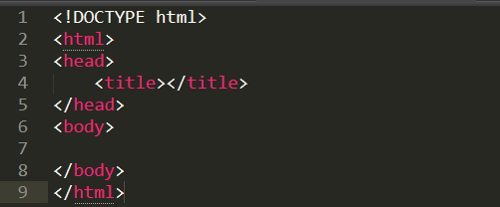
HTML5文档格式
HTML5文档的基本格式主要包括<!DOCTYPE>文档类型声明、<html>根标记、<head>头部标记、<body>主体标记

Slide 9
HTML语法
（1）标签不区分大小写
HTML5采用宽松的语法格式，标签可以不区分大小写，这是HTML5语法变化的重要体现。例如：
在上面的代码中，虽然p标记的开始标记与结束标记大小写并不匹配，但是在HTML5语法中是完全合法的。
（2）允许属性值不使用引号
在HTML5语法中，属性值不放在引号中也是正确的。例如：
以上代码都是完全符合HTML5规范的，等价于：
<p>这里的p标签大小写不一致</P>
<input checked=a type=checkbox/>
<input checked="a" type="checkbox"/>

Slide 10
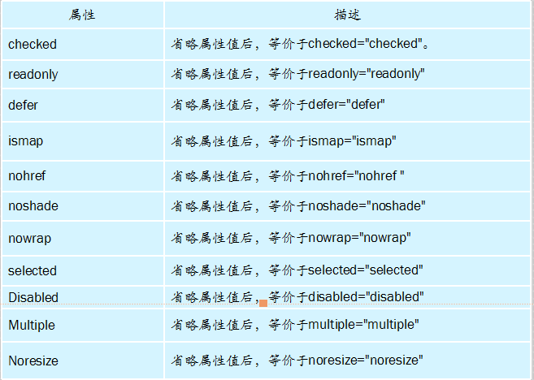
HTML语法
（3）允许部分属性值的属性省略
在HTML5中，部分标志性属性的属性值可以省略。例如：
允许部分省略有如下：
<input checked="checked" type="checkbox"/>
<input checked type="checkbox"/>

Slide 11
HTML5基础标签
<h1></h1>......<h6><h6>：标题标签，自动加粗，h1最大，h6最小。
<hr/>：水平线标签，添加一条水平线。
<p></p>:段落标签
<br/>:换行标签
<pre></pre>:预格式标签，用于重载代码。将文本内容原样式输出
html 文件中空格的表示：&nbsp
有序列表：<ol></ol> 列表项：<li></li>
无序列表：<ul></ul> 列表项：<li></li>
定义列表（实现图文混排）:<dl></dl>
列表标题：<dt>一般只有一项</dt>
列表描述项：<dd>可以有很多项</dd>
span（文本）:无实际意义，用于包裹某部分文字，修改特定样式
em（倾斜强调）strong（加粗强调）b（加粗）i（倾斜）

Slide 12
HTML5基础标签
Select:下拉选择标签
textarea:文本域，其常用属性
table tr td:表格标签，分别用户创建表格，创建行，创建列元素
input :输入框，具体输入框形式根据属性而定
button : 按钮

Slide 13
CSS3介绍

Slide 14
CSS3
CSS3 简介
CSS3 样式规则
CSS样式表引入
CSS基础选择器
CSS的层叠和继承
CSS的优先级

Slide 15
CSS简介
CSS通常称为CSS样式或样式表，主要用于设置HTML页面中的文本内容（字体、大小、对齐方式等）、图片的外形（宽高、边框样式、边距等）以及版面的布局等外观显示样式。
CSS1
1996年12月W3C发布了第一个有关样式的标准CSS1。包含了font的相关属性、颜色与背景的相关属性、文字的相关属性、box的相关属性等。
CSS2
1985年5月，CSS2正式推出，开始使用样式表结构，是目前正在使用的版本。 CSS2.1
2004年2月，CSS2.1正式推出。它在CSS2的基础上略微做了改动，删除了许多不被浏览器支持的属性。
CSS3
早在2001年，W3C就着手开始准备开发CSS第三版规范。虽然完整的、规范权威的CSS3标准还没有尘埃落定。但是各主流浏览器已经开始支持其中的绝大部分特性。

Slide 16
CSS3样式规则
具体格式：选择器{属性1:属性值1; 属性2:属性值2; 属性3:属性值3;}
CSS代码结构中的几个特点，具体如下：
CSS样式中的选择器严格区分大小写，属性和值不区分大小写，按照书写习惯一般将“选择器、属性和值”都采用小写的方式。
多个属性之间必须用英文状态下的分号隔开，最后一个属性后的分号可以省略，但是，为了便于增加新样式最好保留。
如果属性的值由多个单词组成且中间包含空格，则必须为这个属性值加上英文状态下的引号。
在编写CSS代码时，为了提高代码的可读性，通常会加上CSS注释。
在CSS代码中空格是不被解析的，花括号以及分号前后的空格可有可无。

Slide 17
CSS样式表的引入
（1）行内式
行内式也称为内联样式，是通过标记的style属性来设置元素的样式，其基本语法格式如下：
<标记名 style="属性1:属性值1; 属性2:属性值2; 属性3:属性值3;"> 内容 </标记名>
该语法中style是标记的属性，实际上任何HTML标记都拥有style属性，用来设置行内式。其中属性和值的书写规范与CSS样式规则相同，行内式只对其所在的标签及嵌套在其中的子标签起作用。
（2）内嵌式
内嵌式是将CSS代码集中写在HTML文档的<head>头部标记中，并且用<style>标记定义，其基本语法格式如下：
<head>
<style type="text/css">
选择器 {属性1:属性值1; 属性2:属性值2; 属性3:属性值3;}
</style>
</head>
该语法中，<style>标记一般位于<head>标记中<title>标记之后，也可以把它放在HTML文档的任何地方。

Slide 18
CSS样式表的引入
（3）链入式
链入式是将所有的样式放在一个或多个以.css为扩展名的外部样式表文件中，通过<link />标签将外部样式表文件链接到HTML文档中，其基本语法格式如下：
<head>
<link href="CSS文件的路径" type="text/css" rel="stylesheet" />
</head>
该语法中，<link />标记需要放在<head>头部标签中，并且必须指定<link />标签的三个属性，具体如下：
href：定义所链接外部样式表文件的URL，可以是相对路径，也可以是绝对路径。
type：定义所链接文档的类型，在这里需要指定为“text/css”，表示链接的外部文件为CSS样式表。
rel：定义当前文档与被链接文档之间的关系，在这里需要指定为“stylesheet”，表示被链接的文档是一个样式表文件。

Slide 19
CSS基础选择器
（1）标记选择器
标记选择器是指用HTML标记名称作为选择器，按标记名称分类，为页面中某一类标记指定统一的CSS样式。其基本语法格式如下：
标记名{属性1:属性值1; 属性2:属性值2; 属性3:属性值3; }
例如：p{ font-size:12px; color:#666; font-family:"微软雅黑";}
（2）类选择器
类选择器使用“.”（英文点号）进行标识，后面紧跟类名，其基本语法格式如下：
.类名{属性1:属性值1; 属性2:属性值2; 属性3:属性值3; }
该语法中，类名即为HTML元素的class属性值，大多数HTML元素都可以定义class属性。类选择器最大的优势是可以为元素对象定义单独或相同的样式。
（3）id选择器
id选择器使用“#”进行标识，后面紧跟id名，其基本语法格式如下：
#id名{属性1:属性值1; 属性2:属性值2; 属性3:属性值3; }
该语法中，id名即为HTML元素的id属性值，大多数HTML元素都可以定义id属性，元素的id值是唯一的，只能对应于文档中某一个具体的元素。
（4）通配符选择器（5）标签指定式选择器（6）后代选择器（7）并集选择器

Slide 20
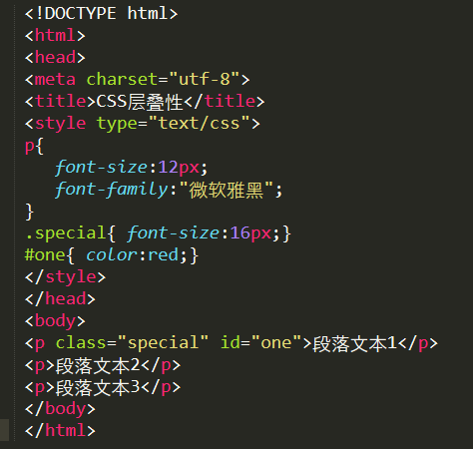
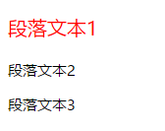
CSS的叠加和继承
（1）层叠性
所谓层叠性是指多种CSS样式的叠加。例如，当使用内嵌式CSS样式表定义<p>标记字号大小为12像素，链入式定义<p>标记颜色为红色，那么段落文本将显示为12像素红色，即这两种样式产生了叠加

Slide 21
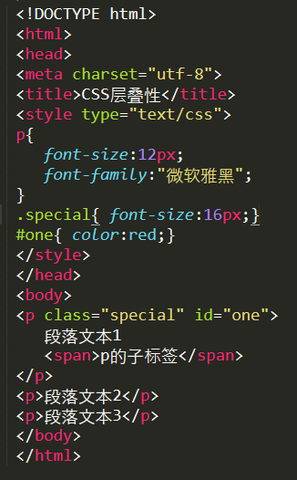
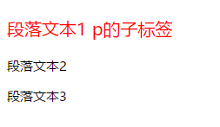
CSS的叠加和继承
（2）继承性
所谓继承性是指书写CSS样式表时，子标记会继承父标记的某些样式，如文本颜色和字号。例如，定义主体元素body的文本颜色为黑色，那么页面中所有的文本都将显示为黑色，这是因为其他的标记都嵌套在<body>标记中，是<body>标记的子标记。

Slide 22
CSS的叠加和继承
（2）继承性
并不是所有的CSS属性都可以继承，例如，下面的属性就不具有继承性：
边框属性
外边距属性
内边距属性
背景属性
定位属性
布局属性
元素宽高属性

Slide 23
CSS的优先级
定义CSS样式时，经常出现两个或更多规则应用在同一元素上，这时就会出现优先级的问题。为了体验CSS优先级，首先来看一个具体的例子，其CSS样式代码如下：
对应的HTML结构为：
标记选择 > 类选择 > id选择因此文本显示为蓝色。
父标签的权重永远比子标签大
p{ color:red;} /*标记样式*/
.blue{ color:green;} /*class样式*/
#header{ color:blue;} /*id样式*/
<p id="header" class="blue">
我到底显示什么颜色？
</p>

Slide 24
盒模型（div）

Slide 25
盒模型（div）
盒模型概述
盒模型相关属性

Slide 26
盒模型概述
1.认识盒模型
所谓盒子模型就是把HTML页面中的元素看作是一个矩形的盒子，也就是一个盛装内容的容器。每个矩形都由元素的内容、内边距（padding）、边框（border）和外边距（margin）组成。
2、<div>标记
div是英文division的缩写，意为“分割、区域”。<div>标记简单而言就是一个区块容器标记，可以将网页分割为独立的、不同的部分，以实现网页的规划和布局。<div>与</div>之间相当于一个容器，可以容纳段落、标题、图像等各种网页元素，也就是说大多数HTML标记都可以嵌套在<div>标记中，<div>中还可以嵌套多层<div>。 <div>标记非常强大，通过与id、class等属性配合，然后使用CSS设置样式，来替代大多数的文本标记。
3、盒子的宽与高
网页是由多个盒子排列而成的，每个盒子都有固定的大小，在CSS中使用宽度属性width和高度属性height可以对盒子的大小进行控制。width和height的属性值可以为不同单位的数值或相对于父元素的百分比，实际工作中最常用的是像素值。
注意：
宽度属性width和高度属性height仅适用于块级元素，对行内元素无效（<img />标记和<input />除外）。

Slide 27
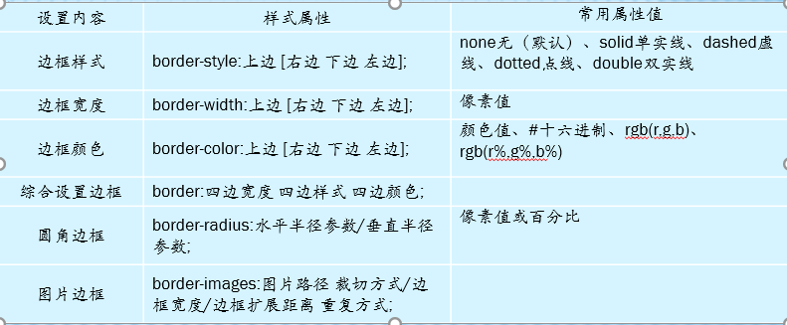
盒模型的相关属性
另：Background的一些属性值，包括color,size ，image,opacity等等

Slide 28
浮动与定位

Slide 29
浮动与定位
元素的浮动
元素的定位
元素的类型与转化

Slide 30
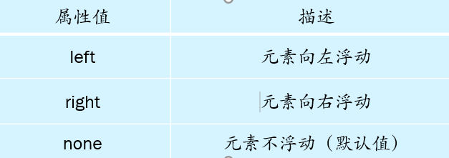
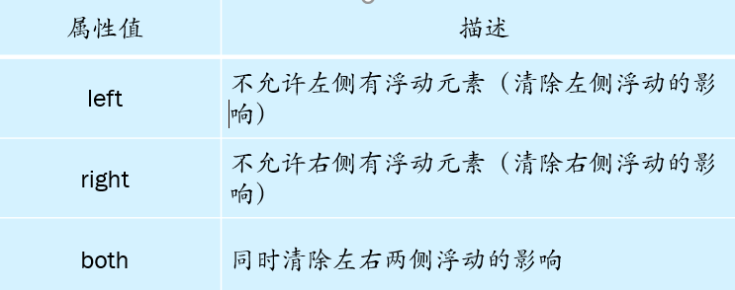
元素的浮动
元素的浮动属性 float
浮动属性作为CSS的重要属性，被频繁地应用在网页制作中。所谓元素的浮动是指设置了浮动属性的元素会脱离标准文档流的控制，移动到其父元素中相应位置的过程。在CSS中，通过float属性来定义浮动，其基本语法格式如下：
选择器{float:属性值;}
清除浮动
为了避免左浮动或右浮动对元素的影响，往往需要在该元素中清除浮动。在CSS中，clear属性用于清除浮动，其基本语法格式如下：
选择器{clear:属性值;}
需要注意的是，clear属性只能清除元素左右两侧浮动的影响。然而在制作网页时，经常会遇到一些特殊的浮动影响，例如，对子元素设置浮动时，如果不对其父元素定义高度，则子元素的浮动会对父元素产生影响。

Slide 31
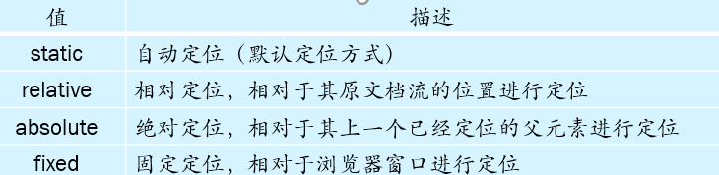
元素的定位
（1）定位模式
在CSS中，position属性用于定义元素的定位模式，其基本语法格式如下：
选择器{position:属性值;}
position属性的常用值有四个，分别表示不同的定位模式，具体如下表所示。
我们习惯用的值为：relative,absolute
定位模式常用于<div>标签

Slide 32
元素的类型
（1）块元素
块元素在页面中以区域块的形式出现，其特点是，每个块元素通常都会独自占据一整行或多整行，可以对其设置宽度、高度、对齐等属性，常用于网页布局和网页结构的搭建。
常见的块元素有<h1>~<h6>、<p>、<div>、<ul>、<ol>、<li>等，其中<div>标记是最典型的块元素。
（2）行内元素
行内元素也称内联元素或内嵌元素，其特点是，不必在新的一行开始，同时，也不强迫其他的元素在新的一行显示。一个行内元素通常会和它前后的其他行内元素显示在同一行中，它们不占有独立的区域，仅仅靠自身的字体大小和图像尺寸来支撑结构，一般不可以设置宽度、高度、对齐等属性，常用于控制页面中文本的样式。
常见的行内元素有<strong>、<b>、<em>、<i>、<del>、<s>、<ins>、<u>、<a>、<span>等，其中<span>标记是最典型的行内元素。

Slide 33
元素的转换
如果希望行内元素具有块元素的某些特性，例如可以设置宽高，或者需要块元素具有行内元素的某些特性，例如不独占一行排列，可以使用display属性对元素的类型进行转换。
display属性常用的属性值及含义如下：
inline：此元素将显示为行内元素（行内元素默认的display属性值）。
block：此元素将显示为块元素（块元素默认的display属性值）。
inline-block：此元素将显示为行内块元素，可以对其设置宽高和对齐等属性，但是该元素不会独占一行。
none：此元素将被隐藏，不显示，也不占用页面空间，相当于该元素不存在。

Slide 34
表单（form）

Slide 35
表单（form）
表单的构成
表单属性

Slide 36
表单的构成
对于表单构成中的表单控件、提示信息和表单域，初学者可能比较难理解，对它们的具体解释如下：
表单控件：包含了具体的表单功能项，如单行文本输入框、密码输入框、复选框、提交按钮、重置按钮等。
提示信息：一个表单中通常还需要包含一些说明性的文字，提示用户进行填写和操作。
表单域：它相当于一个容器，用来容纳所有的表单控件和提示信息，可以通过它定义处理表单数据所用程序的url地址，以及数据提交到服务器的方法。如果不定义表单域，表单中的数据就无法传送到后台服务器。

Slide 37
表单的构成
创建表单
通过认识表单，我们知道要想让表单中的数据传送给后台服务器，就必须定义表单域。在HTML中，<form></form>标记被用于定义表单域，即创建一个表单，以实现用户信息的收集和传递，<form> </form>中的所有内容都会被提交给服务器。创建表单的基本语法格式如下：
<form action="url地址" method="提交方式" name="表单名称">
各种表单控件
</form>

Slide 38
表单的属性
action属性
在表单收集到信息后，需要将信息传递给服务器进行处理，action属性用于指定接收并处理表单数据的服务器程序的url地址。
例如：
<form action="form_action.asp">
表示当提交表单时，表单数据会传送到名为 “form_action.asp” 的页面去处理。action的属性值可以是相对路径或绝对路径，还可以为接收数据的E-mail邮箱地址或者后台的接口action。
例如：
<form action=mailto:htmlcss@163.com>
表示当提交表单时，表单数据会以电子邮件的形式传递出去。

Slide 39
表单的属性
method属性
method属性用于设置表单数据的提交方式，其取值为get或post。在HTML5中，可以通过 form标记的method属性指明表单服务器处理数据的方法，示例代码如下：
<form action="form_action.asp" method="get">
在上面的代码中，get为method属性的默认值，采用get方法，提交的数据将显示在浏览器的地址栏中，保密性差，且有数据量的限制。而post方式的保密性好，并且无数据量的限制，所以使用method="post"可以大量的提交数据。
name属性
name属性用于指定表单的名称，以区分同一个页面中的多个表单和提交之后list表单的识别。

Slide 40
Chrome调试

